Slide 1
ANÁLISES EXPLORATÓRIAS POR VERSÃO · B2_agua
As definições de água
O que muda no índice quando a água inadequada é trocada por outra definição de falta de água?
outubro de 2026
Notes:
O que muda no índice quando a água inadequada é trocada por outra definição de falta de água?

Slide 2
O que muda nesta versão
Aspecto | Referência (00_referencia) | Esta versão
Base | entrega_orientadora/Base_ELSI_70Municipios_Censo2022.db | igual
Recorte | setores urbanos; Dados_sig = OK | igual
Indicadores | todos os do quadro, com as variantes | pct_agua_inad, Sem água canalizada, pct_agua_nao_encanada, pct_agua_so_terreno
Componentes do índice | pct_agua_inad, Esgoto inadequado, Razão de moradores, Analfabetismo 15+, Renda (invertida), Cor/raça PPI, Banheiro graduado | Sem água canalizada, Esgoto inadequado, Razão de moradores, Analfabetismo 15+, Renda (invertida), Cor/raça PPI, Banheiro graduado
Renda | original | igual
Rotação | promax | igual
Pesos das dimensões | 60_40 | igual
Normalização | municipal | igual
Blocos | 1, 2, 3, 4, 5, 6, 7, 8, 9, 10, 11, 12, 13 | 2, 3, 4, 5, 6, 7, 9, 10, 13
O que muda O componente de água do índice: a falta de água canalizada entra no lugar da água inadequada. As outras definições (água não chega ao domicílio, água só no terreno) e a água inadequada da referência estão na tabela T34. Os blocos 2 a 7 descrevem só as quatro definições de água.
2
Notes:
O componente de água do índice: a falta de água canalizada entra no lugar da água inadequada. As outras definições (água não chega ao domicílio, água só no terreno) e a água inadequada da referência estão na tabela T34. Os blocos 2 a 7 descrevem só as quatro definições de água.

Slide 3
Sumário: os blocos desta versão
Bloco | Título | Pergunta | Itens
2 | Descritivas | Qual é o valor típico de cada indicador, e quanto ele varia? | T03, T04, T05
3 | Distribuições | Que forma tem cada indicador, e ela muda de uma região para outra? | F02, F03, F04
4 | Faltantes e sigilo | Onde faltam dados, e a falta é aleatória? | T06, F14, T07, F15
5 | Extremos | Que setores têm valores fora do comum, e por qual critério? | T08, T09, T10, F16
6 | Correlações | Que indicadores andam juntos? | T12, T13, T14, F17, F18
7 | Favelas e comunidades urbanas (FCU) | Cada indicador, sozinho, separa os setores de favela dos demais? | T15, F19
9 | Adequação fatorial | Os componentes do índice se prestam a uma análise fatorial, e quantos fatores ela sustenta? | T19, T20, T21, T22, F22, F23
10 | O índice da versão | Como fica o índice, e ele separa os setores de favela? | T23, T24, T25, T26, T27, F24, F25, T34
13 | Comparação com a referência | O que esta versão muda em relação à referência proposta do NB05? | T31, T32, T33, F28, F29
3

Slide 4
2
Descritivas
Qual é o valor típico de cada indicador, e quanto ele varia?
Neste bloco: T03 · T04 · T05
4
Notes:
As descritivas resumem cada indicador em poucos números: o centro (média e mediana), a dispersão (desvio-padrão, quartis, percentis 10 e 90) e a forma (assimetria e curtose). Elas aparecem para o conjunto, por região e por município, para que diferenças de lugar fiquem visíveis antes de qualquer modelo.

Slide 5
Água não chega é o indicador mais assimétrico (assimetria 15,71)
Indicador | n | Média | DP | P10 | Mediana | P90 | Assim. | % zeros
Água inadequada | 104.108 | 0,0696 | 0,1974 | 0,0000 | 0,0000 | 0,1986 | 3,42 | 74,2%
Sem água canalizada | 104.067 | 0,0150 | 0,0685 | 0,0000 | 0,0000 | 0,0234 | 8,70 | 69,7%
Água não chega | 94.402 | 0,0047 | 0,0406 | 0,0000 | 0,0000 | 0,0000 | 15,71 | 94,5%
Água só no terreno | 88.211 | 0,0105 | 0,0576 | 0,0000 | 0,0000 | 0,0147 | 9,87 | 88,3%
Como ler Uma linha por indicador. n: setores com valor; DP: desvio-padrão; P10…P90: percentis; CV: coeficiente de variação; % zeros: setores com valor exatamente zero.
O que mostra A maior assimetria é a de Água não chega (15,71); o maior percentual de zeros é o de Água não chega (94,5%).
T03 · tabelas/T03_descritivas_global.csv · Bloco 2. Descritivas
5
Notes:
A média é sensível a valores extremos; a mediana não. Quando as duas se afastam, a distribuição é assimétrica. A assimetria é positiva quando há uma cauda longa à direita (poucos setores com valores muito altos). A curtose mede o peso das caudas: valores altos indicam muitos extremos. O coeficiente de variação (DP dividido pela média, em %) permite comparar a dispersão de indicadores em escalas diferentes. Nos indicadores de saneamento, a maioria dos setores vale zero: a mediana é zero e o intervalo interquartil também, o que explica por que o critério de extremos muda para eles (bloco 5).
Como ler: Uma linha por indicador. n: setores com valor; DP: desvio-padrão; P10…P90: percentis; CV: coeficiente de variação; % zeros: setores com valor exatamente zero.
O que mostra: A maior assimetria é a de Água não chega (15,71); o maior percentual de zeros é o de Água não chega (94,5%).

Slide 6
Água inadequada: a mediana vai de 0,0000 (Centro-Oeste) a 0,1759 (Norte)
Indicador — mediana por região | Norte | Nordeste | Sudeste | Sul | Centro-Oeste
Água inadequada | 0,1759 | 0,0078 | 0,0000 | 0,0000 | 0,0000
Sem água canalizada | 0,0074 | 0,0032 | 0,0000 | 0,0000 | 0,0000
Água não chega | 0,0000 | 0,0000 | 0,0000 | 0,0000 | 0,0000
Água só no terreno | 0,0000 | 0,0000 | 0,0000 | 0,0000 | 0,0000
Como ler Uma linha por região e indicador, com as mesmas colunas da tabela global.
Recorte da tabela para o slide; a tabela completa está no CSV indicado no rodapé.
O que mostra Para Água inadequada, a mediana mais alta está no Norte (0,1759) e a mais baixa no Centro-Oeste (0,0000).
T04 · tabelas/T04_descritivas_regiao.csv · Bloco 2. Descritivas
6
Notes:
A região é o primeiro dígito do código da unidade da federação. As diferenças entre regiões mostram o quanto o retrato depende do lugar: um indicador que varia muito entre regiões pode dominar um índice calculado com normalização global, e é por isso que a referência normaliza dentro de cada município.
Como ler: Uma linha por região e indicador, com as mesmas colunas da tabela global.
O que mostra: Para Água inadequada, a mediana mais alta está no Norte (0,1759) e a mais baixa no Centro-Oeste (0,0000).

Slide 7
Água inadequada: entre os municípios, a mediana vai de 0,0000 a 0,9188
Município — Água inadequada | n | P10 | Mediana | P90
Portel | 26 | 0,6734 | 0,9188 | 0,9891
Placas | 16 | 0,5017 | 0,8320 | 0,9747
Ananindeua | 732 | 0,0916 | 0,8251 | 0,9960
Autazes | 43 | 0,0994 | 0,6429 | 1,0000
Arara | 19 | 0,2685 | 0,4395 | 0,6764
Rosário | 36 | 0,0870 | 0,3306 | 0,7419
Duque de Caxias | 1.788 | 0,0000 | 0,2681 | 0,9525
Belém | 2.004 | 0,0000 | 0,2145 | 0,9044
Ibatiba | 35 | 0,0000 | 0,2074 | 0,8957
Camaragibe | 272 | 0,0000 | 0,1961 | 0,9335
… | … | … | … | …
Como ler Uma linha por município e indicador (tabela longa). No deck, um recorte; a tabela completa está no CSV.
O que mostra Para Água inadequada, a maior mediana municipal é a de Portel (0,9188); a menor, a de Araçatuba (0,0000).
T05 · tabelas/T05_descritivas_municipio.csv · Bloco 2. Descritivas · parte 1 de 2
7
Notes:
São 70 municípios de tamanhos muito diferentes: alguns têm poucas dezenas de setores, e a mediana deles é menos estável. A tabela completa serve para consulta; o slide destaca os extremos.
Como ler: Uma linha por município e indicador (tabela longa). No deck, um recorte; a tabela completa está no CSV.
O que mostra: Para Água inadequada, a maior mediana municipal é a de Portel (0,9188); a menor, a de Araçatuba (0,0000).

Slide 8
Água inadequada: entre os municípios, a mediana vai de 0,0000 a 0,9188
Município — Água inadequada | n | P10 | Mediana | P90
São Bernardo do Campo | 1.685 | 0,0000 | 0,0000 | 0,0000
São Caetano do Sul | 421 | 0,0000 | 0,0000 | 0,0000
São José dos Pinhais | 456 | 0,0000 | 0,0000 | 0,2115
São Paulo | 26.512 | 0,0000 | 0,0000 | 0,0000
São Paulo das Missões | 6 | 0,0000 | 0,0000 | 0,0000
São Pedro da Aldeia | 333 | 0,0000 | 0,0000 | 0,0757
São Raimundo do Doca Bezerra | 3 | 0,0000 | 0,0000 | 0,0000
Tabatinga | 31 | 0,0000 | 0,0000 | 0,0154
Teresina | 1.368 | 0,0000 | 0,0000 | 0,0563
Urandi | 9 | 0,0000 | 0,0000 | 0,0016
Como ler Uma linha por município e indicador (tabela longa). No deck, um recorte; a tabela completa está no CSV.
O que mostra Para Água inadequada, a maior mediana municipal é a de Portel (0,9188); a menor, a de Araçatuba (0,0000).
Recorte da tabela para o slide; a tabela completa está no CSV indicado no rodapé.
T05 · tabelas/T05_descritivas_municipio.csv · Bloco 2. Descritivas · parte 2 de 2
8
Notes:
São 70 municípios de tamanhos muito diferentes: alguns têm poucas dezenas de setores, e a mediana deles é menos estável. A tabela completa serve para consulta; o slide destaca os extremos.
Como ler: Uma linha por município e indicador (tabela longa). No deck, um recorte; a tabela completa está no CSV.
O que mostra: Para Água inadequada, a maior mediana municipal é a de Portel (0,9188); a menor, a de Araçatuba (0,0000).

Slide 9
3
Distribuições
Que forma tem cada indicador, e ela muda de uma região para outra?
Neste bloco: F02 · F03 · F04
9
Notes:
Os números do bloco anterior escondem a forma da distribuição. Histogramas, caixas e curvas de densidade mostram se o indicador se concentra em zero, se tem cauda longa ou se separa regiões. Cada painel reúne os indicadores de uma dimensão.

Slide 10
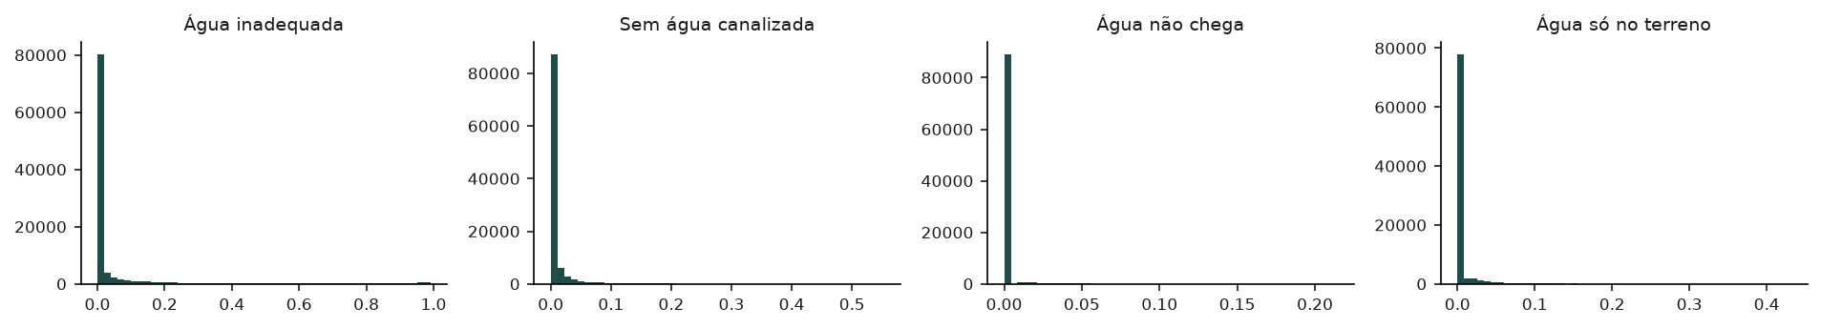
Saneamento: Água não chega tem a distribuição mais assimétrica (assimetria 15,71)
Como ler Um histograma por indicador da dimensão: no eixo horizontal, o valor; no vertical, quantos setores têm aquele valor. Os 0,5% maiores ficam de fora para a escala ser legível.
O que mostra Entre os indicadores de Saneamento, a maior assimetria é a de Água não chega (15,71).
F02 · figuras/F02_histogramas_saneamento.png · Bloco 3. Distribuições
10
Notes:
O histograma divide o intervalo de valores em 50 faixas iguais e conta os setores em cada uma. Uma barra alta junto do zero indica muitos setores sem o problema medido; uma cauda longa à direita indica poucos setores com valores muito altos. Os 0,5% de valores mais altos são omitidos só no desenho, para que a cauda não esmague a escala; as tabelas usam todos os valores.
Como ler: Um histograma por indicador da dimensão: no eixo horizontal, o valor; no vertical, quantos setores têm aquele valor. Os 0,5% maiores ficam de fora para a escala ser legível.
O que mostra: Entre os indicadores de Saneamento, a maior assimetria é a de Água não chega (15,71).

Slide 11
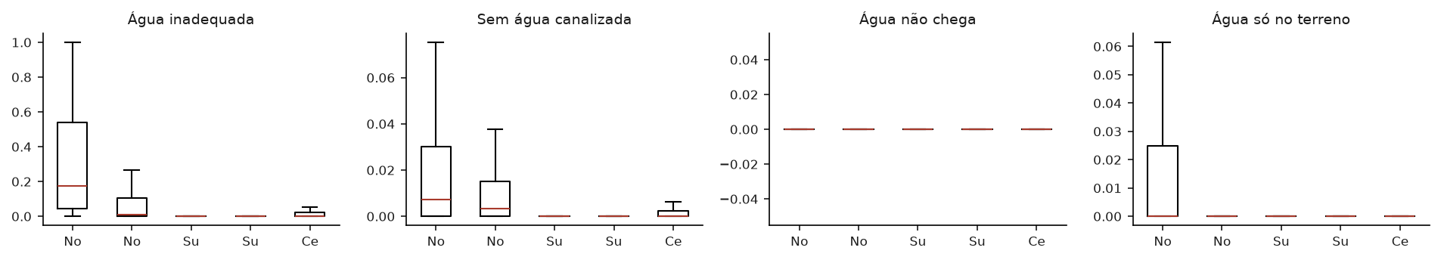
Saneamento: Água inadequada tem mediana de 0,1759 no Norte e 0,0000 no Centro-Oeste
Como ler Uma caixa por região: a linha dentro é a mediana, a caixa vai do 1º ao 3º quartil e as hastes até 1,5 intervalo interquartil. Os pontos extremos não são desenhados (ver bloco 5).
O que mostra No primeiro indicador da dimensão (Água inadequada), a mediana regional vai de 0,0000 (Centro-Oeste) a 0,1759 (Norte).
F03 · figuras/F03_boxplots_regiao_saneamento.png · Bloco 3. Distribuições
11
Notes:
O diagrama de caixa resume a distribuição em cinco números. A caixa contém a metade central dos setores; se as caixas de duas regiões não se sobrepõem, a diferença entre elas é grande. Quando a mediana e o 1º quartil coincidem com zero, a caixa fica achatada no chão: é o caso dos indicadores com muitos zeros.
Como ler: Uma caixa por região: a linha dentro é a mediana, a caixa vai do 1º ao 3º quartil e as hastes até 1,5 intervalo interquartil. Os pontos extremos não são desenhados (ver bloco 5).
O que mostra: No primeiro indicador da dimensão (Água inadequada), a mediana regional vai de 0,0000 (Centro-Oeste) a 0,1759 (Norte).

Slide 12
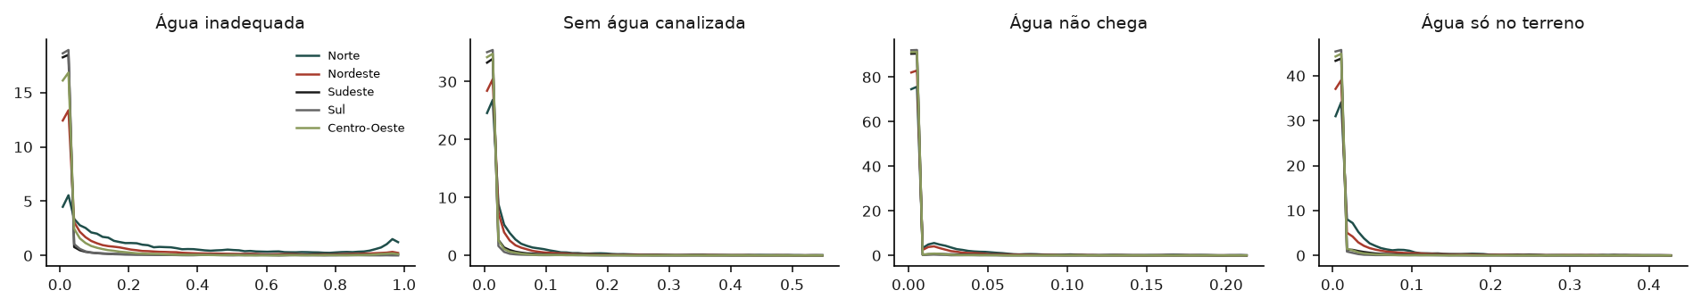
Saneamento: as regiões têm formas diferentes de distribuição
Como ler Uma curva por região em cada painel: a altura indica onde os setores daquela região se concentram. As áreas sob as curvas são iguais, para que regiões grandes e pequenas sejam comparáveis.
O que mostra Em Água inadequada, a mediana regional vai de 0,0000 (Centro-Oeste) a 0,1759 (Norte).
F04 · figuras/F04_densidades_regiao_saneamento.png · Bloco 3. Distribuições
12
Notes:
A curva de densidade é um histograma suavizado e normalizado: a área sob ela vale 1, qualquer que seja o número de setores da região. Assim, comparam-se formas, não tamanhos. Picos em lugares diferentes indicam regiões com valores típicos diferentes; uma curva mais larga indica mais dispersão.
Como ler: Uma curva por região em cada painel: a altura indica onde os setores daquela região se concentram. As áreas sob as curvas são iguais, para que regiões grandes e pequenas sejam comparáveis.
O que mostra: Em Água inadequada, a mediana regional vai de 0,0000 (Centro-Oeste) a 0,1759 (Norte).

Slide 13
4
Faltantes e sigilo
Onde faltam dados, e a falta é aleatória?
Neste bloco: T06 · F14 · T07 · F15
13
Notes:
O IBGE não divulga alguns valores para proteger o sigilo de setores pequenos. Se a falta fosse aleatória, bastaria descartar os setores sem dado; como ela se concentra em setores pequenos, descartar muda o retrato. Este bloco mostra onde estão os faltantes e como eles se distribuem pelo tamanho do setor.

Slide 14
O maior percentual de faltantes é o de Água só no terreno em Arara (42,1%)
Município (% sem valor) | pct_agua_so_terreno | pct_agua_nao_encanada | Sem água canalizada | pct_agua_inad
Arara | 42,1% | 10,5% | 0,0% | 0,0%
Chapada dos Guimarães | 38,2% | 2,9% | 0,0% | 0,0%
Vicentinópolis | 36,4% | 0,0% | 0,0% | 0,0%
Itajuípe | 34,5% | 17,2% | 0,0% | 0,0%
Água Preta | 34,4% | 28,1% | 0,0% | 0,0%
Placas | 31,3% | 6,3% | 0,0% | 0,0%
Groaíras | 28,6% | 35,7% | 0,0% | 0,0%
Japoatã | 28,6% | 14,3% | 0,0% | 0,0%
Manaus | 27,0% | 19,9% | 0,2% | 0,0%
Ananindeua | 26,9% | 23,0% | 0,0% | 0,0%
Salinas | 26,4% | 9,4% | 0,0% | 0,0%
Goianésia | 26,1% | 15,9% | 0,0% | 0,0%
Feira de Santana | 25,8% | 22,6% | 0,0% | 0,0%
Natal | 25,6% | 17,7% | 0,0% | 0,0%
Fortaleza | 24,9% | 26,2% | 0,0% | 0,0%
São José de Ribamar | 24,7% | 20,3% | 0,0% | 0,0%
Como ler Uma linha por município e uma coluna por indicador; cada célula é o percentual de setores do município sem aquele indicador.
O que mostra A célula mais alta é Água só no terreno em Arara, com 42,1% dos setores sem valor.
Recorte da tabela para o slide; a tabela completa está no CSV indicado no rodapé.
T06 · tabelas/T06_faltantes_por_municipio.csv · Bloco 4. Faltantes e sigilo
14
Notes:
Os faltantes não se espalham por igual entre os municípios. Onde eles se concentram, um índice calculado só com setores completos retrata pior o município, porque os setores que saem não são uma amostra ao acaso.
Como ler: Uma linha por município e uma coluna por indicador; cada célula é o percentual de setores do município sem aquele indicador.
O que mostra: A célula mais alta é Água só no terreno em Arara, com 42,1% dos setores sem valor.

Slide 15
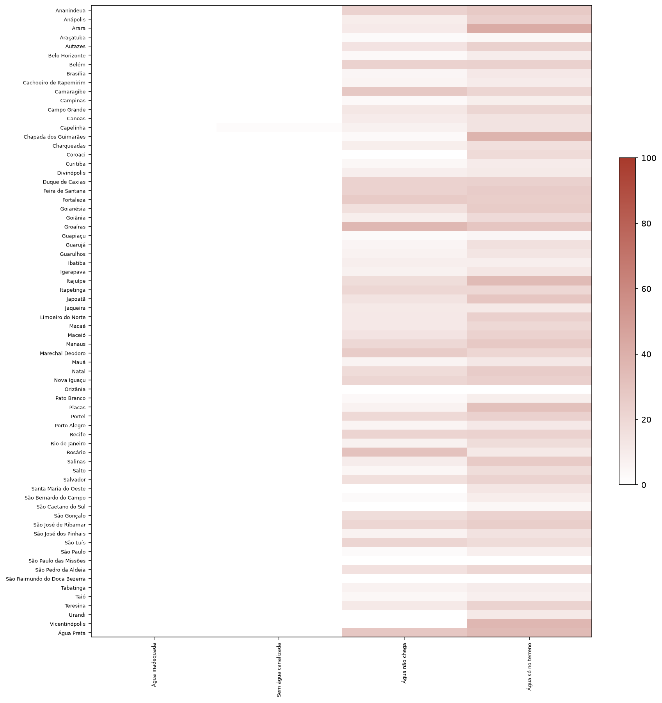
Os faltantes se concentram em poucos indicadores e municípios
Como ler Mapa de calor: linhas são municípios, colunas são indicadores; quanto mais escura a célula, maior o percentual de setores sem valor.
O que mostra O ponto mais escuro é Água só no terreno em Arara (42,1%).
F14 · figuras/F14_mapa_faltantes.png · Bloco 4. Faltantes e sigilo
15
Notes:
O mapa de calor mostra a tabela anterior como cores. Colunas inteiras escuras indicam indicadores com sigilo ou denominador frequentemente zero; linhas escuras indicam municípios com muitos setores pequenos.
Como ler: Mapa de calor: linhas são municípios, colunas são indicadores; quanto mais escura a célula, maior o percentual de setores sem valor.
O que mostra: O ponto mais escuro é Água só no terreno em Arara (42,1%).

Slide 16
O analfabetismo falta em 29,4% dos menores setores e em 3,9% dos maiores
Décimo | Moradores (mín.) | Moradores (máx.) | % sem renda | % sem analfabetismo | % em FCU
1 | 6 | 208 | 0,1% | 29,4% | 23,5%
2 | 208 | 295 | 0,0% | 26,4% | 18,9%
3 | 295 | 363 | 0,0% | 24,2% | 16,0%
4 | 363 | 421 | 0,0% | 20,0% | 15,2%
5 | 421 | 478 | 0,0% | 17,1% | 15,1%
6 | 478 | 537 | 0,0% | 13,2% | 15,5%
7 | 537 | 604 | 0,0% | 10,7% | 17,1%
8 | 604 | 687 | 0,0% | 8,3% | 18,7%
9 | 687 | 814 | 0,0% | 6,0% | 21,3%
10 | 814 | 4.703 | 0,0% | 3,9% | 25,5%
Como ler Os setores são divididos em dez grupos iguais pelo número de moradores (1 = os menores). Para cada grupo, o percentual de setores sem renda e sem analfabetismo, e o percentual em FCU.
O que mostra Sem renda: 0,1% no primeiro décimo e 0,0% no último. Sem analfabetismo: 29,4% e 3,9%.
T07 · tabelas/T07_sigilo_por_porte_do_setor.csv · Bloco 4. Faltantes e sigilo
16
Notes:
Se a falta de dados fosse aleatória, o percentual de faltantes seria parecido em todos os décimos. Quando ele se concentra nos setores pequenos, a falta é não aleatória: o IBGE suprime valores para proteger o sigilo de quem mora em setores com poucos domicílios. A consequência é que análises só com setores completos sub-representam setores pequenos.
Como ler: Os setores são divididos em dez grupos iguais pelo número de moradores (1 = os menores). Para cada grupo, o percentual de setores sem renda e sem analfabetismo, e o percentual em FCU.
O que mostra: Sem renda: 0,1% no primeiro décimo e 0,0% no último. Sem analfabetismo: 29,4% e 3,9%.

Slide 17

A falta de dados depende do tamanho do setor
Como ler Eixo horizontal: décimo de moradores do setor (1 = menores). Eixo vertical: percentual de setores sem o indicador.
O que mostra Renda: de 0,1% a 0,0%; analfabetismo: de 29,4% a 3,9%, do menor ao maior décimo.
F15 · figuras/F15_sigilo_por_porte_do_setor.png · Bloco 4. Faltantes e sigilo
17
Notes:
As duas linhas mostram a mesma tabela em forma de gráfico. Uma linha que desce da esquerda para a direita é o sinal do sigilo: quanto menor o setor, mais provável que o valor tenha sido suprimido.
Como ler: Eixo horizontal: décimo de moradores do setor (1 = menores). Eixo vertical: percentual de setores sem o indicador.
O que mostra: Renda: de 0,1% a 0,0%; analfabetismo: de 29,4% a 3,9%, do menor ao maior décimo.

Slide 18
5
Extremos
Que setores têm valores fora do comum, e por qual critério?
Neste bloco: T08 · T09 · T10 · F16
18
Notes:
Um extremo não é um erro por definição: pode ser um setor realmente diferente. O critério muda com o indicador: o intervalo interquartil onde ele funciona, um critério próprio para a renda e, nos indicadores em que a maioria dos setores vale zero, o critério aplicado só aos valores acima de zero.

Slide 19
Sem água canalizada tem a maior proporção de extremos (2,8%)
Indicador | Critério | Limite sup. | Extremos | % extremos | % zeros
Água inadequada | inflação de zeros: Tukey k=3 só entre os valores acima de zero | 1,5275 | 0 | 0,0% | 74,2%
Sem água canalizada | inflação de zeros: Tukey k=3 só entre os valores acima de zero | 0,1206 | 2.886 | 2,8% | 69,7%
Água não chega | inflação de zeros: Tukey k=3 só entre os valores acima de zero | 0,2464 | 416 | 0,4% | 94,5%
Água só no terreno | inflação de zeros: Tukey k=3 só entre os valores acima de zero | 0,2874 | 765 | 0,9% | 88,3%
Como ler Uma linha por indicador: o critério usado, os limites, quantos setores passam deles e o percentual de zeros.
O que mostra O maior percentual de extremos é o de Sem água canalizada (2,8%), pelo critério “inflação de zeros: Tukey k=3 só entre os valores acima de zero”.
T08 · tabelas/T08_extremos_por_indicador.csv · Bloco 5. Extremos
19
Notes:
O critério de Tukey marca como extremo o valor que fica a mais de 3 intervalos interquartis abaixo do 1º quartil ou acima do 3º (o intervalo interquartil é a distância entre o 1º e o 3º quartil). Nos indicadores com mediana zero esse intervalo é zero, e qualquer valor positivo viraria extremo; por isso, neles, o critério é aplicado só aos valores acima de zero. A renda usa o critério próprio do projeto: limite de Tukey dentro de cada município e um teste de coerência com o perfil do setor, que separa a renda alta de verdade (EXTREMO) da provável inconsistência (SUSPEITO).
Como ler: Uma linha por indicador: o critério usado, os limites, quantos setores passam deles e o percentual de zeros.
O que mostra: O maior percentual de extremos é o de Sem água canalizada (2,8%), pelo critério “inflação de zeros: Tukey k=3 só entre os valores acima de zero”.

Slide 20
São Gonçalo concentra o maior número de marcações de extremo (504)
Município | Total | Sem água canalizada | pct_agua_so_terreno | pct_agua_nao_encanada | pct_agua_inad
São Gonçalo | 504 | 355 | 87 | 62 | 0
Duque de Caxias | 438 | 288 | 100 | 50 | 0
São Luís | 411 | 308 | 80 | 23 | 0
Nova Iguaçu | 343 | 229 | 63 | 51 | 0
Belém | 324 | 245 | 54 | 25 | 0
Rio de Janeiro | 322 | 228 | 74 | 20 | 0
Recife | 266 | 207 | 44 | 15 | 0
Manaus | 215 | 139 | 42 | 34 | 0
Macaé | 171 | 101 | 44 | 26 | 0
São Paulo | 162 | 111 | 23 | 28 | 0
São José de Ribamar | 105 | 79 | 26 | 0 | 0
Fortaleza | 72 | 58 | 6 | 8 | 0
Ananindeua | 65 | 49 | 10 | 6 | 0
Brasília | 64 | 44 | 16 | 4 | 0
Guarujá | 55 | 40 | 11 | 4 | 0
Maceió | 52 | 37 | 11 | 4 | 0
Como ler Uma linha por município e uma coluna por indicador, com o número de setores marcados; a coluna total soma todas as marcações.
O que mostra O município com mais marcações é São Gonçalo, com 504 no total.
Recorte da tabela para o slide; a tabela completa está no CSV indicado no rodapé.
T09 · tabelas/T09_extremos_por_municipio.csv · Bloco 5. Extremos
20
Notes:
O total soma marcações, não setores: um setor extremo em dois indicadores conta duas vezes. Municípios grandes tendem a ter mais marcações só por terem mais setores; a comparação justa é com o número de setores de cada um (bloco 2).
Como ler: Uma linha por município e uma coluna por indicador, com o número de setores marcados; a coluna total soma todas as marcações.
O que mostra: O município com mais marcações é São Gonçalo, com 504 no total.

Slide 21
Os setores mais distantes da mediana, indicador por indicador
Indicador | Município | Setor | Valor | Mediana global
Sem água canalizada | Manaus | 130260305100279 | 1,0000 | 0,0000
Água não chega | Portel | 150580905000077 | 1,0000 | 0,0000
Água só no terreno | Manaus | 130260305100279 | 1,0000 | 0,0000
Como ler Até dez setores por indicador, os mais distantes da mediana entre os marcados como extremo: código do setor, município, valor e mediana global.
Recorte da tabela para o slide; a tabela completa está no CSV indicado no rodapé.
O que mostra No topo da lista de Sem água canalizada está um setor de Manaus, com valor 1,0000.
T10 · tabelas/T10_extremos_lista.csv · Bloco 5. Extremos
21
Notes:
A lista serve para conferência caso a caso: abrir o setor, olhar o entorno e decidir se é um setor diferente de verdade ou um erro de registro. Nenhum setor é retirado das análises por estar nesta lista.
Como ler: Até dez setores por indicador, os mais distantes da mediana entre os marcados como extremo: código do setor, município, valor e mediana global.
O que mostra: No topo da lista de Sem água canalizada está um setor de Manaus, com valor 1,0000.

Slide 22
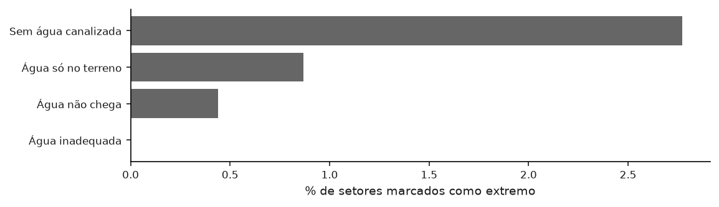
A proporção de extremos varia muito de um indicador para outro
Como ler Uma barra por indicador, com o percentual de setores marcados; a cor indica o critério (petróleo: Tukey; cinza: inflação de zeros; argila: renda).
O que mostra A barra mais longa é a de Sem água canalizada (2,8%).
F16 · figuras/F16_extremos_por_indicador.png · Bloco 5. Extremos
22
Notes:
Os percentuais não são comparáveis de forma direta entre critérios diferentes: o critério da inflação de zeros olha só os setores com valor acima de zero. O gráfico serve para localizar os indicadores em que os extremos merecem atenção.
Como ler: Uma barra por indicador, com o percentual de setores marcados; a cor indica o critério (petróleo: Tukey; cinza: inflação de zeros; argila: renda).
O que mostra: A barra mais longa é a de Sem água canalizada (2,8%).

Slide 23
6
Correlações
Que indicadores andam juntos?
Neste bloco: T12 · T13 · T14 · F17 · F18
23
Notes:
A correlação mede o quanto dois indicadores sobem e descem juntos, de −1 a 1. Pares muito correlacionados medem quase a mesma coisa; pares sem correlação trazem informação diferente. O bloco mostra as duas medidas usuais (Spearman, por postos, e Pearson, linear) e agrupa os indicadores parecidos.

Slide 24
Sem água canalizada e Água só no terreno formam o par mais correlacionado (ρ = 0,8253)
Componentes do índice | Sem água canalizada
Sem água canalizada | 1,00
Como ler Matriz de correlação de Spearman: cada célula é a correlação entre o indicador da linha e o da coluna, de −1 a 1.
Recorte da tabela para o slide; a tabela completa está no CSV indicado no rodapé.
O que mostra A maior correlação em módulo é entre Sem água canalizada e Água só no terreno (ρ = 0,8253).
T12 · tabelas/T12_correlacao_spearman.csv · Bloco 6. Correlações
24
Notes:
A correlação de Spearman é calculada sobre os postos (a ordem dos setores), não sobre os valores. Por isso é pouco afetada por extremos e capta relações que sobem sempre, mesmo que não em linha reta. Valor perto de 1: os setores ordenados por um indicador ficam quase na mesma ordem pelo outro; perto de −1: ordem invertida; perto de 0: sem relação de ordem. Cada par usa os setores com os dois valores.
Como ler: Matriz de correlação de Spearman: cada célula é a correlação entre o indicador da linha e o da coluna, de −1 a 1.
O que mostra: A maior correlação em módulo é entre Sem água canalizada e Água só no terreno (ρ = 0,8253).

Slide 25
Na correlação linear, o par mais forte é Sem água canalizada × Água só no terreno (r = 0,8695)
Componentes do índice | Sem água canalizada
Sem água canalizada | 1,00
Como ler Matriz de correlação de Pearson, com a mesma leitura da de Spearman.
Recorte da tabela para o slide; a tabela completa está no CSV indicado no rodapé.
O que mostra A maior correlação de Pearson em módulo é entre Sem água canalizada e Água só no terreno (r = 0,8695).
T13 · tabelas/T13_correlacao_pearson.csv · Bloco 6. Correlações
25
Notes:
A correlação de Pearson mede a relação em linha reta entre os valores. Ela é sensível a extremos e a distribuições muito assimétricas, como as do saneamento. Quando Pearson e Spearman divergem muito para um mesmo par, a relação é puxada por poucos setores extremos ou não é linear.
Como ler: Matriz de correlação de Pearson, com a mesma leitura da de Spearman.
O que mostra: A maior correlação de Pearson em módulo é entre Sem água canalizada e Água só no terreno (r = 0,8695).

Slide 26
O par mais redundante é Sem água canalizada × Água só no terreno (ρ = 0,8253)
Indicador | Indicador | Spearman | Pearson
Sem água canalizada | Água só no terreno | 0,8253 | 0,8695
Como ler Os pares de indicadores com correlação de pelo menos 0,80 em módulo, por Spearman ou por Pearson, do mais forte para o mais fraco.
O que mostra No topo: Sem água canalizada × Água só no terreno, com Spearman 0,8253 e Pearson 0,8695.
T14 · tabelas/T14_pares_acima_de_080.csv · Bloco 6. Correlações
26
Notes:
Dois indicadores com correlação acima de 0,80 medem praticamente a mesma coisa. Pôr os dois no índice dá peso dobrado a essa dimensão. Muitas vezes são variantes de um mesmo conceito (por exemplo, as três rendas ou as várias definições de água), e a escolha entre elas é uma das decisões que as versões do eixo B exploram.
Como ler: Os pares de indicadores com correlação de pelo menos 0,80 em módulo, por Spearman ou por Pearson, do mais forte para o mais fraco.
O que mostra: No topo: Sem água canalizada × Água só no terreno, com Spearman 0,8253 e Pearson 0,8695.

Slide 27
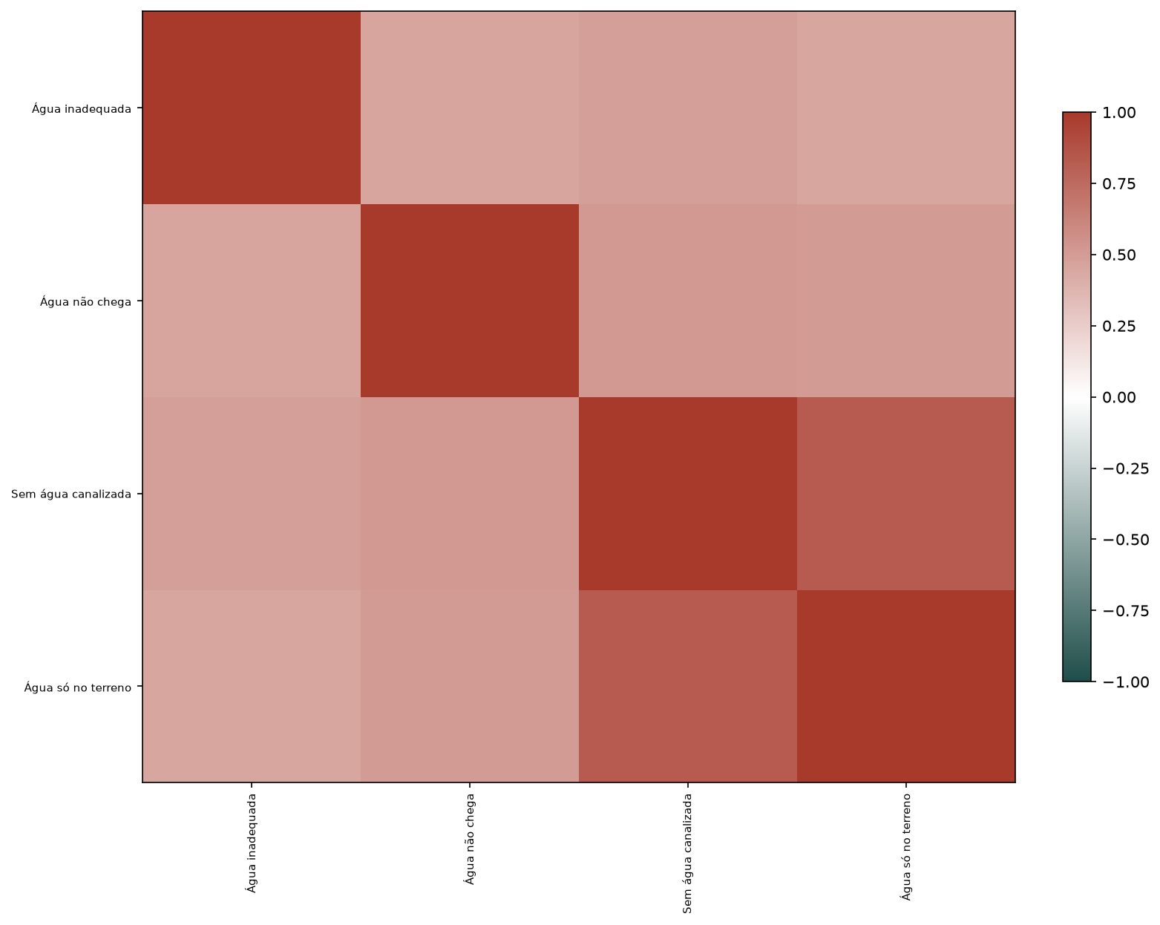
Os indicadores formam grupos de correlação
Como ler Mapa de calor da correlação de Spearman, com os indicadores reordenados pelo agrupamento do dendrograma; argila é correlação positiva, petróleo negativa.
O que mostra O par mais forte é Sem água canalizada × Água só no terreno (ρ = 0,8253).
F17 · figuras/F17_mapa_spearman.png · Bloco 6. Correlações
27
Notes:
A reordenação põe lado a lado os indicadores que se correlacionam entre si, e os blocos de cor ao longo da diagonal revelam os grupos. Um grupo nítido costuma corresponder a uma dimensão: socioeconômica, saneamento, moradia, idade.
Como ler: Mapa de calor da correlação de Spearman, com os indicadores reordenados pelo agrupamento do dendrograma; argila é correlação positiva, petróleo negativa.
O que mostra: O par mais forte é Sem água canalizada × Água só no terreno (ρ = 0,8253).

Slide 28
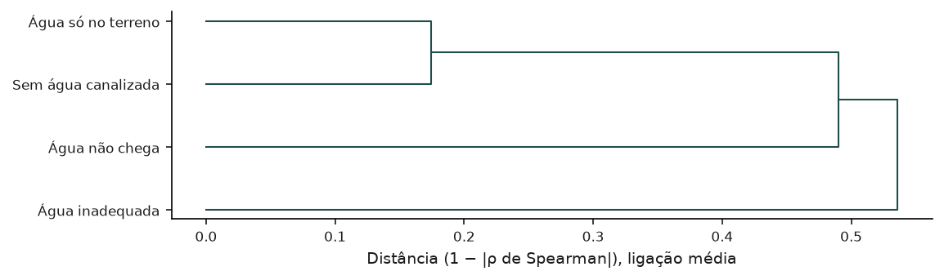
O dendrograma junta os indicadores que medem coisas parecidas
Como ler Cada indicador é uma folha à esquerda; as linhas os unem do mais parecido para o menos. Quanto mais à esquerda a união, mais correlacionados os indicadores.
O que mostra O par mais próximo é Sem água canalizada × Água só no terreno (ρ = 0,8253).
F18 · figuras/F18_dendrograma.png · Bloco 6. Correlações
28
Notes:
O dendrograma é o resultado de um agrupamento hierárquico: começa com cada indicador sozinho e, a cada passo, une os dois grupos mais próximos. A distância entre dois indicadores é 1 menos o módulo da correlação de Spearman (0 = idênticos, 1 = sem relação); entre grupos, usa-se a média das distâncias (ligação média). Ele é um retrato descritivo: não substitui a análise fatorial.
Como ler: Cada indicador é uma folha à esquerda; as linhas os unem do mais parecido para o menos. Quanto mais à esquerda a união, mais correlacionados os indicadores.
O que mostra: O par mais próximo é Sem água canalizada × Água só no terreno (ρ = 0,8253).

Slide 29
7
Favelas e comunidades urbanas (FCU)
Cada indicador, sozinho, separa os setores de favela dos demais?
Neste bloco: T15 · F19
29
Notes:
As favelas e comunidades urbanas delimitadas pelo IBGE servem de referência externa: um bom indicador de vulnerabilidade deve ter valores mais altos nelas. A comparação usa medianas e a AUC, que mede a capacidade de separar os dois grupos.

Slide 30
Sem água canalizada é o indicador que mais separa as favelas (AUC 0,6484)
Indicador | Mediana FCU | Mediana fora | Diferença | AUC | Setores FCU
Sem água canalizada | 0,0036 | 0,0000 | 0,0036 | 0,6484 | 19.438
Água só no terreno | 0,0000 | 0,0000 | 0,0000 | 0,5993 | 15.070
Água inadequada | 0,0000 | 0,0000 | 0,0000 | 0,5711 | 19.452
Água não chega | 0,0000 | 0,0000 | 0,0000 | 0,5424 | 16.179
Como ler Uma linha por indicador: setores de FCU e fora, a mediana em cada grupo, a diferença e a AUC do indicador sozinho.
O que mostra Sem água canalizada tem AUC 0,6484 (mediana 0,0036 em FCU e 0,0000 fora); a menor AUC é a de Água não chega (0,5424).
T15 · tabelas/T15_fcu_por_indicador.csv · Bloco 7. Favelas e comunidades urbanas (FCU)
30
Notes:
A AUC (área sob a curva ROC) é a probabilidade de que um setor de favela, sorteado ao acaso, tenha valor maior que um setor de fora, também sorteado. AUC 0,5: o indicador não separa os grupos. Acima de 0,5: valores maiores nas favelas. Abaixo de 0,5: valores menores nas favelas (é o caso da renda, que entra no índice invertida). A AUC aqui é global, com todos os municípios juntos.
Como ler: Uma linha por indicador: setores de FCU e fora, a mediana em cada grupo, a diferença e a AUC do indicador sozinho.
O que mostra: Sem água canalizada tem AUC 0,6484 (mediana 0,0036 em FCU e 0,0000 fora); a menor AUC é a de Água não chega (0,5424).

Slide 31
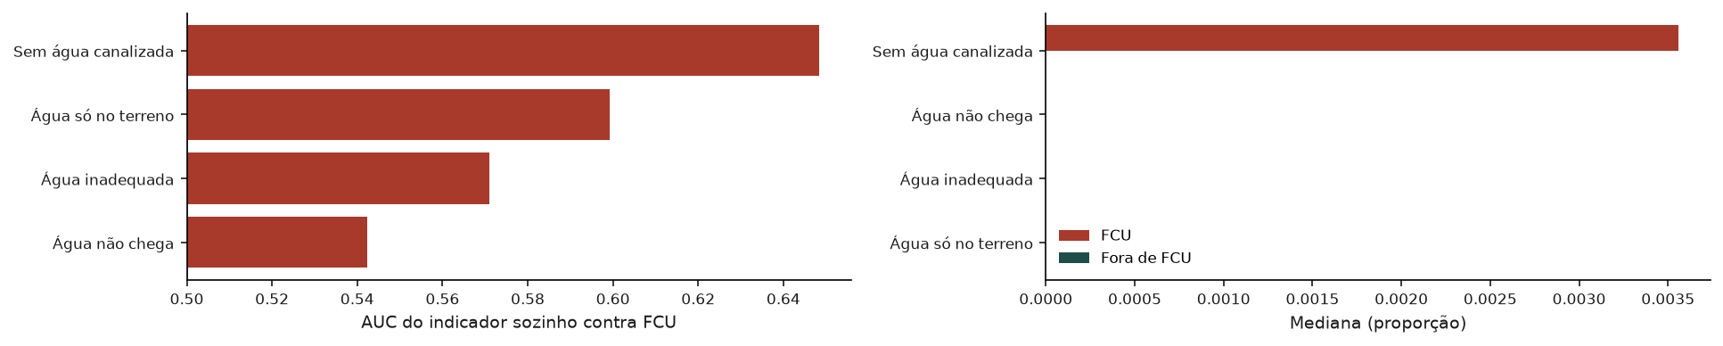
Os indicadores separam as favelas com força muito diferente
Como ler À esquerda, a AUC de cada indicador (barras a partir de 0,5; argila acima, petróleo abaixo). À direita, as medianas em FCU e fora, para os indicadores em proporção.
O que mostra A maior AUC é a de Sem água canalizada (0,6484); a menor, a de Água não chega (0,5424).
F19 · figuras/F19_fcu_por_indicador.png · Bloco 7. Favelas e comunidades urbanas (FCU)
31
Notes:
Barras que partem de 0,5 deixam claro o sentido: argila para a direita, o indicador é maior nas favelas; petróleo para a esquerda, é menor. O painel das medianas mostra a mesma comparação em valores absolutos, o que ajuda a separar uma diferença grande em termos relativos de uma diferença grande de fato.
Como ler: À esquerda, a AUC de cada indicador (barras a partir de 0,5; argila acima, petróleo abaixo). À direita, as medianas em FCU e fora, para os indicadores em proporção.
O que mostra: A maior AUC é a de Sem água canalizada (0,6484); a menor, a de Água não chega (0,5424).

Slide 32
9
Adequação fatorial
Os componentes do índice se prestam a uma análise fatorial, e quantos fatores ela sustenta?
Neste bloco: T19 · T20 · T21 · T22 · F22 · F23
32
Notes:
A análise fatorial resume vários indicadores correlacionados em poucas dimensões (fatores). Antes de usá-la, testa-se se os dados se prestam a isso (KMO, MSA, Bartlett) e quantos fatores reter (Kaiser e análise paralela de Horn). Depois, as cargas dizem o quanto cada indicador pertence a cada fator.

Slide 33
KMO de 0,8019: os componentes se prestam à análise fatorial
Medida | Valor
setores (n) | 73.854
variáveis (p) | 7
KMO | 0,8019
Bartlett qui-quadrado | 184.719,2803
Bartlett graus de liberdade | 21
determinante de R | 0,0820
fatores pelo critério de Kaiser | 2
fatores pela análise paralela de Horn | 2
variância explicada por 2 fatores (%) | 61,4166
Como ler As medidas de adequação da matriz de correlação dos componentes do índice, na amostra do índice.
O que mostra KMO 0,8019, com 73.854 setores; Kaiser retém 2 fatores e Horn, 2; dois fatores explicam 61,4% da variância.
T19 · tabelas/T19_adequacao_fatorial.csv · Bloco 9. Adequação fatorial
33
Notes:
O KMO (Kaiser-Meyer-Olkin) compara as correlações entre as variáveis com as correlações parciais: perto de 1, as variáveis compartilham muita informação e a fatorial faz sentido; o critério do projeto é pelo menos 0,70. O teste de Bartlett verifica se a matriz de correlação é diferente da identidade (variáveis sem relação); com tantos setores, ele sempre rejeita. O critério de Kaiser retém fatores com autovalor acima de 1; a análise paralela de Horn, mais conservadora, retém os fatores cujo autovalor supera o que dados aleatórios do mesmo tamanho produziriam. A correlação usada é a de Spearman, como no NB04.
Como ler: As medidas de adequação da matriz de correlação dos componentes do índice, na amostra do índice.
O que mostra: KMO 0,8019, com 73.854 setores; Kaiser retém 2 fatores e Horn, 2; dois fatores explicam 61,4% da variância.

Slide 34
Renda (invertida) tem a menor adequação individual (MSA 0,7267)
Componente | MSA | Comunal. | Padrão F1 | Padrão F2 | Estrut. F1 | Estrut. F2
Sem água canalizada | 0,8494 | 0,5170 | 0,2136 | 0,6113 | 0,4424 | 0,6913
Esgoto inadequado | 0,8956 | 0,4084 | 0,4780 | 0,2815 | 0,5833 | 0,4604
Razão de moradores | 0,8957 | 0,3957 | 0,6682 | -0,1416 | 0,6152 | 0,1086
Analfabetismo 15+ | 0,8168 | 0,7264 | 0,8749 | -0,0663 | 0,8501 | 0,2612
Renda (invertida) | 0,7267 | 0,8029 | 0,9139 | -0,0511 | 0,8948 | 0,2911
Cor/raça PPI | 0,7912 | 0,7375 | 0,8680 | -0,0254 | 0,8585 | 0,2996
Banheiro graduado | 0,8012 | 0,7112 | -0,2008 | 0,8977 | 0,1352 | 0,8225
Como ler Uma linha por componente: MSA, comunalidades e as cargas em cada fator, sem rotação, na Varimax e na promax (padrão e estrutura).
O que mostra Menor MSA: Renda (invertida) (0,7267). Menor comunalidade (promax): Razão de moradores (0,3957).
T20 · tabelas/T20_variaveis_cargas.csv · Bloco 9. Adequação fatorial
34
Notes:
O MSA é o KMO de cada variável: abaixo de 0,50, a variável compartilha pouco com as outras. A comunalidade é a parte da variância da variável explicada pelos fatores retidos (critério do projeto: pelo menos 0,30). A carga é a correlação da variável com o fator (critério: pelo menos 0,40 no fator principal). A rotação gira os fatores para que cada variável carregue forte em um só: a Varimax mantém os fatores independentes; a promax permite que eles se correlacionem. Na promax, a matriz padrão dá o efeito próprio de cada fator e a matriz estrutura, a correlação simples.
Como ler: Uma linha por componente: MSA, comunalidades e as cargas em cada fator, sem rotação, na Varimax e na promax (padrão e estrutura).
O que mostra: Menor MSA: Renda (invertida) (0,7267). Menor comunalidade (promax): Razão de moradores (0,3957).

Slide 35
O segundo autovalor (1,0582) fica acima da linha de Horn (1,0155)
Componente | Autovalor | Horn | % variância | % acumulada
1 | 3,2410 | 1,0259 | 46,3 | 46,3
2 | 1,0582 | 1,0155 | 15,1 | 61,4
3 | 0,7892 | 1,0075 | 11,3 | 72,7
4 | 0,7409 | 1,0005 | 10,6 | 83,3
5 | 0,6246 | 0,9927 | 8,9 | 92,2
6 | 0,3685 | 0,9848 | 5,3 | 97,5
7 | 0,1776 | 0,9731 | 2,5 | 100,0
Como ler Um componente por linha: autovalor, valor de referência da análise paralela de Horn e variância explicada, simples e acumulada.
O que mostra Primeiro autovalor 3,2410, segundo 1,0582 (Horn: 1,0155); os dois primeiros explicam 61,4% da variância.
T21 · tabelas/T21_autovalores.csv · Bloco 9. Adequação fatorial
35
Notes:
O autovalor mede quanta variância um componente resume, em unidades de variável: autovalor 2 equivale a duas variáveis inteiras. A análise paralela de Horn gera dados aleatórios com o mesmo número de setores e variáveis e calcula os autovalores que surgiriam só por acaso; um componente merece ser retido quando o seu autovalor supera esse valor.
Como ler: Um componente por linha: autovalor, valor de referência da análise paralela de Horn e variância explicada, simples e acumulada.
O que mostra: Primeiro autovalor 3,2410, segundo 1,0582 (Horn: 1,0155); os dois primeiros explicam 61,4% da variância.

Slide 36
Os dois fatores da promax se correlacionam em 0,3744
Fator | F1 | F2
F1 | 1,0000 | 0,3744
F2 | 0,3744 | 1,0000
Como ler Matriz Φ: a correlação entre os fatores depois da rotação promax.
O que mostra A correlação entre F1 e F2 é 0,3744.
T22 · tabelas/T22_phi.csv · Bloco 9. Adequação fatorial
36
Notes:
Na rotação oblíqua (promax), os fatores podem se correlacionar. Uma correlação alta entre a dimensão socioeconômica e a de saneamento indica que as carências tendem a ocorrer juntas no mesmo setor. É por isso que, na promax, se usa a matriz padrão para distribuir pesos: ela separa o efeito próprio de cada fator.
Como ler: Matriz Φ: a correlação entre os fatores depois da rotação promax.
O que mostra: A correlação entre F1 e F2 é 0,3744.

Slide 37
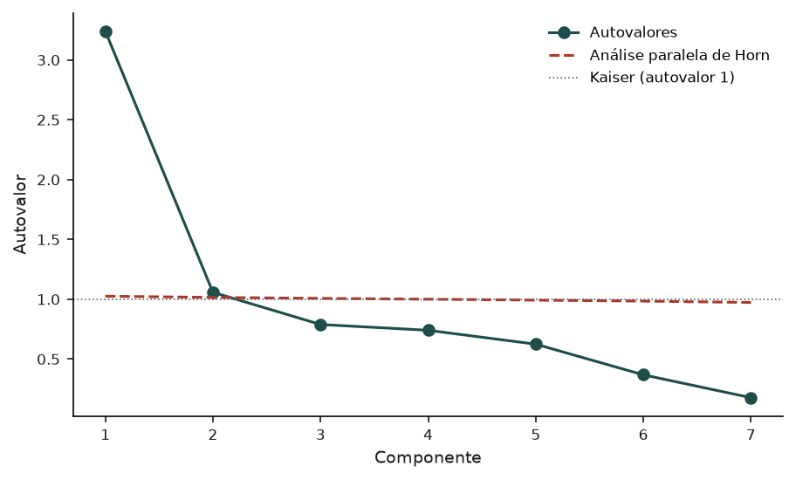
Gráfico de sedimentação: dois componentes acima do acaso
Como ler Linha cheia: autovalores em ordem decrescente. Tracejada: o que dados aleatórios produziriam (Horn). Pontilhada: o critério de Kaiser (autovalor 1).
O que mostra O segundo autovalor é 1,0582, contra 1,0155 da linha de Horn.
F22 · figuras/F22_sedimentacao_horn.png · Bloco 9. Adequação fatorial
37
Notes:
O nome vem da imagem de uma encosta: os primeiros componentes formam o paredão e os demais, o entulho no pé. Os componentes que ficam acima da linha tracejada trazem estrutura real; os que ficam abaixo, ruído.
Como ler: Linha cheia: autovalores em ordem decrescente. Tracejada: o que dados aleatórios produziriam (Horn). Pontilhada: o critério de Kaiser (autovalor 1).
O que mostra: O segundo autovalor é 1,0582, contra 1,0155 da linha de Horn.

Slide 38
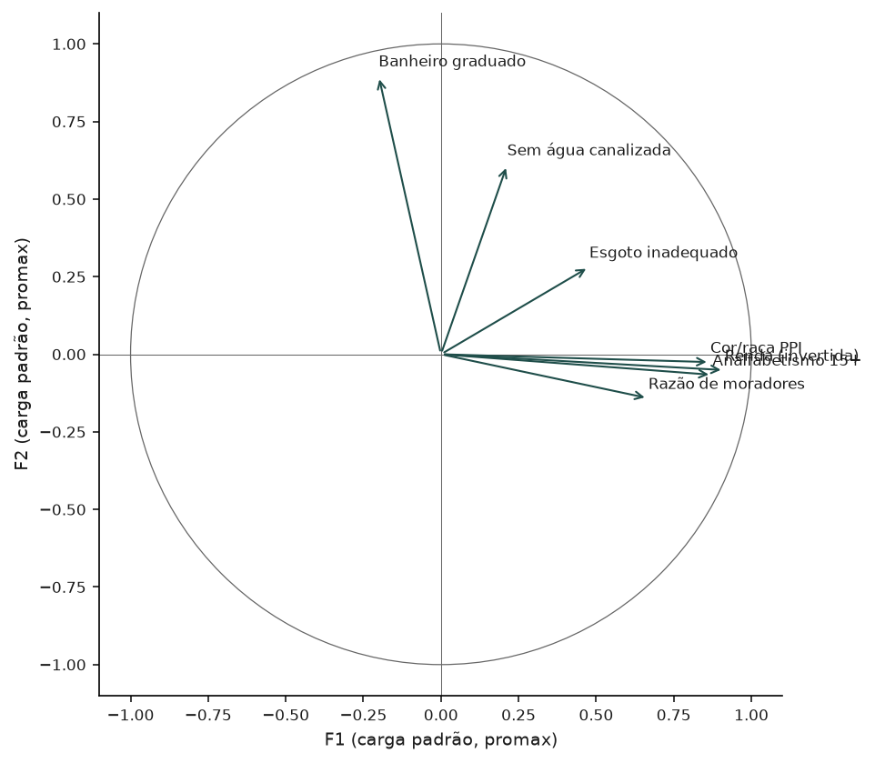
Renda (invertida) define F1 e Banheiro graduado define F2
Como ler Cada seta é um componente; a ponta fica nas cargas padrão da promax em F1 (horizontal) e F2 (vertical). O círculo marca carga 1.
O que mostra Maior carga em F1: Renda (invertida) (0,9139); em F2: Banheiro graduado (0,8977).
F23 · figuras/F23_mapa_cargas.png · Bloco 9. Adequação fatorial
38
Notes:
O mapa de cargas mostra a que fator cada variável pertence. Setas ao longo do eixo horizontal pertencem a F1; ao longo do vertical, a F2; setas na diagonal dividem-se entre os dois. Setas curtas indicam variáveis mal explicadas pelos dois fatores (comunalidade baixa).
Como ler: Cada seta é um componente; a ponta fica nas cargas padrão da promax em F1 (horizontal) e F2 (vertical). O círculo marca carga 1.
O que mostra: Maior carga em F1: Renda (invertida) (0,9139); em F2: Banheiro graduado (0,8977).

Slide 39
10
O índice da versão
Como fica o índice, e ele separa os setores de favela?
Neste bloco: T23 · T24 · T25 · T26 · T27 · F24 · F25 · T34
39
Notes:
Com os fatores e os pesos, cada setor recebe um valor de 0 a 1 dentro do seu município. O bloco mostra os pesos, a distribuição do índice, as faixas de vulnerabilidade pelas duas regras, a AUC contra as favelas e se a versão passa nos critérios de elegibilidade fixados no NB05.

Slide 40
Banheiro graduado tem o maior peso no índice (27,3%)
Componente | Dimensão | Carga | Peso da dimensão (%) | Peso no índice (%)
Sem água canalizada | F2 (saneamento) | 0,6113 | 40,0 | 12,7
Esgoto inadequado | F1 (socioeconômica) | 0,4780 | 60,0 | 4,5
Razão de moradores | F1 (socioeconômica) | 0,6682 | 60,0 | 8,8
Analfabetismo 15+ | F1 (socioeconômica) | 0,8749 | 60,0 | 15,2
Renda (invertida) | F1 (socioeconômica) | 0,9139 | 60,0 | 16,5
Cor/raça PPI | F1 (socioeconômica) | 0,8680 | 60,0 | 14,9
Banheiro graduado | F2 (saneamento) | 0,8977 | 40,0 | 27,3
Como ler Uma linha por componente: a dimensão em que ele carrega mais, a carga, o peso da dimensão e o peso final no índice (em %).
O que mostra O maior peso é o de Banheiro graduado (27,3%); a dimensão socioeconômica pesa 60,0%.
T23 · tabelas/T23_pesos.csv · Bloco 10. O índice da versão
40
Notes:
Os pesos seguem a receita do NB04: cada variável vai para a dimensão em que tem a maior carga; o peso da dimensão é repartido entre as variáveis dela em proporção ao quadrado da carga. O peso das dimensões depende do método da versão; na referência é a regra do IVS-BH de 2012 (60% socioeconômica, 40% saneamento).
Como ler: Uma linha por componente: a dimensão em que ele carrega mais, a carga, o peso da dimensão e o peso final no índice (em %).
O que mostra: O maior peso é o de Banheiro graduado (27,3%); a dimensão socioeconômica pesa 60,0%.

Slide 41
O índice tem mediana 0,2981 e P90 0,3704, em 73.854 setores
Escopo | n | Média | DP | P10 | Mediana | P90
Total | 73.854 | 0,2956 | 0,0660 | 0,2076 | 0,2981 | 0,3704
Centro-Oeste | 7.326 | 0,3023 | 0,0620 | 0,2140 | 0,3093 | 0,3712
Nordeste | 13.096 | 0,3312 | 0,0710 | 0,2384 | 0,3404 | 0,4018
Norte | 3.434 | 0,3479 | 0,0722 | 0,2591 | 0,3488 | 0,4254
Sudeste | 45.337 | 0,2847 | 0,0578 | 0,2046 | 0,2891 | 0,3499
Sul | 4.661 | 0,2522 | 0,0620 | 0,1803 | 0,2492 | 0,3221
Como ler Descritivas do índice para o total e por região. Como o índice é normalizado dentro de cada município, todo município tem mínimo 0 e máximo 1.
O que mostra 73.854 setores; mediana 0,2981; percentil 90 0,3704.
T24 · tabelas/T24_indice_descritivas.csv · Bloco 10. O índice da versão
41
Notes:
O índice vai de 0 (o setor menos vulnerável do município) a 1 (o mais vulnerável). Comparar o nível do índice entre municípios não faz sentido nesta normalização; o que se compara é a posição relativa de cada setor dentro da sua cidade.
Como ler: Descritivas do índice para o total e por região. Como o índice é normalizado dentro de cada município, todo município tem mínimo 0 e máximo 1.
O que mostra: 73.854 setores; mediana 0,2981; percentil 90 0,3704.

Slide 42
Pela regra do IVS-BH, 4,4% dos setores ficam em vulnerabilidade muito elevada
Regra | Faixa | Setores | %
IVS-BH | indefinida | 1 | 0,0%
IVS-BH | baixo | 20.713 | 28,0%
IVS-BH | médio | 29.752 | 40,3%
IVS-BH | elevado | 20.125 | 27,2%
IVS-BH | muito elevado | 3.263 | 4,4%
Quartis | baixo | 18.441 | 25,0%
Quartis | médio | 18.467 | 25,0%
Quartis | elevado | 18.459 | 25,0%
Quartis | muito elevado | 18.487 | 25,0%
Como ler Quantos setores ficam em cada faixa, pelas duas regras: a do IVS-BH (média e desvio-padrão do município) e a dos quartis do município.
O que mostra IVS-BH: 28,0% baixo e 4,4% muito elevado. Quartis: 25,0% muito elevado.
T25 · tabelas/T25_faixas.csv · Bloco 10. O índice da versão
42
Notes:
A regra do IVS-BH de 2012 classifica pelo afastamento da média do município em desvios-padrão: abaixo de −0,5 DP é baixo; até +0,5 DP, médio; até +1,5 DP, elevado; acima, muito elevado. Como a distribuição é assimétrica, as faixas não têm o mesmo tamanho. A regra dos quartis divide cada município em quatro partes iguais, por construção com 25% cada.
Como ler: Quantos setores ficam em cada faixa, pelas duas regras: a do IVS-BH (média e desvio-padrão do município) e a dos quartis do município.
O que mostra: IVS-BH: 28,0% baixo e 4,4% muito elevado. Quartis: 25,0% muito elevado.

Slide 43
AUC municipal de 0,8626: o índice separa as favelas — versão elegível
Medida | Valor | Detalhe
AUC global contra FCU | 0,8517 | —
AUC municipal (mediana) | 0,8626 | —
municípios na AUC municipal | 31 | ao menos 30 setores de FCU e fora
peso da dimensão socioeconômica (%) | 60 | —
KMO ≥ 0,70 | 1 | sim
MSA ≥ 0,50 em todas | 1 | sim
comunalidade mínima | 0,3957 | Razão de moradores
comunalidade ≥ 0,30 em todas | 1 | sim
maior carga mínima | 0,4780 | Esgoto inadequado
carga ≥ 0,40 em todas | 1 | sim
elegível pelos critérios do NB05 | 1 | sim
Como ler AUC global e municipal, peso da dimensão socioeconômica e os critérios de elegibilidade do NB05, um por linha (1 = atende).
O que mostra AUC global 0,8517; mediana da AUC municipal 0,8626, em 31 municípios. Pelos critérios do NB05, a versão é elegível.
T26 · tabelas/T26_auc_e_elegibilidade.csv · Bloco 10. O índice da versão
43
Notes:
A AUC global junta todos os setores; a municipal calcula a AUC dentro de cada município e toma a mediana, só nos municípios com pelo menos 30 setores de FCU e 30 fora. A municipal é a leitura adequada para um índice normalizado no município. Os critérios de elegibilidade foram fixados antes de rodar a grade do NB05: KMO de pelo menos 0,70, MSA de pelo menos 0,50, comunalidade de pelo menos 0,30 e carga de pelo menos 0,40 em todas as variáveis. A elegibilidade é descritiva: não escolhe a versão.
Como ler: AUC global e municipal, peso da dimensão socioeconômica e os critérios de elegibilidade do NB05, um por linha (1 = atende).
O que mostra: AUC global 0,8517; mediana da AUC municipal 0,8626, em 31 municípios. Pelos critérios do NB05, a versão é elegível.

Slide 44
A AUC vai de 0,6855 (São José de Ribamar) a 0,9580 (Campinas) entre os municípios
Município (entra na mediana) | AUC | Setores FCU | Setores fora
Campinas | 0,9580 | 264 | 1.601
Guarujá | 0,9526 | 149 | 370
São Paulo | 0,9510 | 3.107 | 16.325
Mauá | 0,9465 | 168 | 517
Guarulhos | 0,9447 | 319 | 1.625
São Bernardo do Campo | 0,9291 | 256 | 1.024
Belo Horizonte | 0,9259 | 522 | 2.977
Porto Alegre | 0,9224 | 156 | 1.365
Brasília | 0,9100 | 250 | 3.488
Teresina | 0,9083 | 177 | 699
Curitiba | 0,9073 | 189 | 2.017
Ananindeua | 0,8921 | 240 | 191
Maceió | 0,8821 | 235 | 940
São Luís | 0,8819 | 198 | 588
Rio de Janeiro | 0,8742 | 2.195 | 7.284
Fortaleza | 0,8626 | 928 | 2.189
Como ler Uma linha por município: AUC, setores de FCU (n1) e fora (n0) e se o município entra na mediana.
O que mostra Entre os municípios que entram na mediana, a maior AUC é a de Campinas (0,9580) e a menor, a de São José de Ribamar (0,6855).
T27 · tabelas/T27_auc_por_municipio.csv · Bloco 10. O índice da versão · parte 1 de 2
44
Notes:
Municípios com poucos setores de favela têm AUC instável: um ou dois setores mudam muito o resultado. Por isso a mediana só usa os municípios com pelo menos 30 setores em cada grupo; os demais ficam na tabela, marcados.
Como ler: Uma linha por município: AUC, setores de FCU (n1) e fora (n0) e se o município entra na mediana.
O que mostra: Entre os municípios que entram na mediana, a maior AUC é a de Campinas (0,9580) e a menor, a de São José de Ribamar (0,6855).

Slide 45
A AUC vai de 0,6855 (São José de Ribamar) a 0,9580 (Campinas) entre os municípios
Município (entra na mediana) | AUC | Setores FCU | Setores fora
São José dos Pinhais | 0,8539 | 32 | 325
Goiânia | 0,8484 | 62 | 1.694
Recife | 0,8476 | 445 | 1.334
Nova Iguaçu | 0,8475 | 42 | 1.123
Belém | 0,8466 | 577 | 539
Macaé | 0,8403 | 89 | 370
Manaus | 0,8068 | 967 | 877
Feira de Santana | 0,8038 | 44 | 629
Camaragibe | 0,8030 | 33 | 160
Salvador | 0,8000 | 1.310 | 1.777
Cachoeiro de Itapemirim | 0,7893 | 57 | 236
Duque de Caxias | 0,7856 | 105 | 1.183
Natal | 0,7832 | 141 | 678
São Gonçalo | 0,7755 | 78 | 1.627
São José de Ribamar | 0,6855 | 69 | 235
Como ler Uma linha por município: AUC, setores de FCU (n1) e fora (n0) e se o município entra na mediana.
O que mostra Entre os municípios que entram na mediana, a maior AUC é a de Campinas (0,9580) e a menor, a de São José de Ribamar (0,6855).
Recorte da tabela para o slide; a tabela completa está no CSV indicado no rodapé.
T27 · tabelas/T27_auc_por_municipio.csv · Bloco 10. O índice da versão · parte 2 de 2
45
Notes:
Municípios com poucos setores de favela têm AUC instável: um ou dois setores mudam muito o resultado. Por isso a mediana só usa os municípios com pelo menos 30 setores em cada grupo; os demais ficam na tabela, marcados.
Como ler: Uma linha por município: AUC, setores de FCU (n1) e fora (n0) e se o município entra na mediana.
O que mostra: Entre os municípios que entram na mediana, a maior AUC é a de Campinas (0,9580) e a menor, a de São José de Ribamar (0,6855).

Slide 46
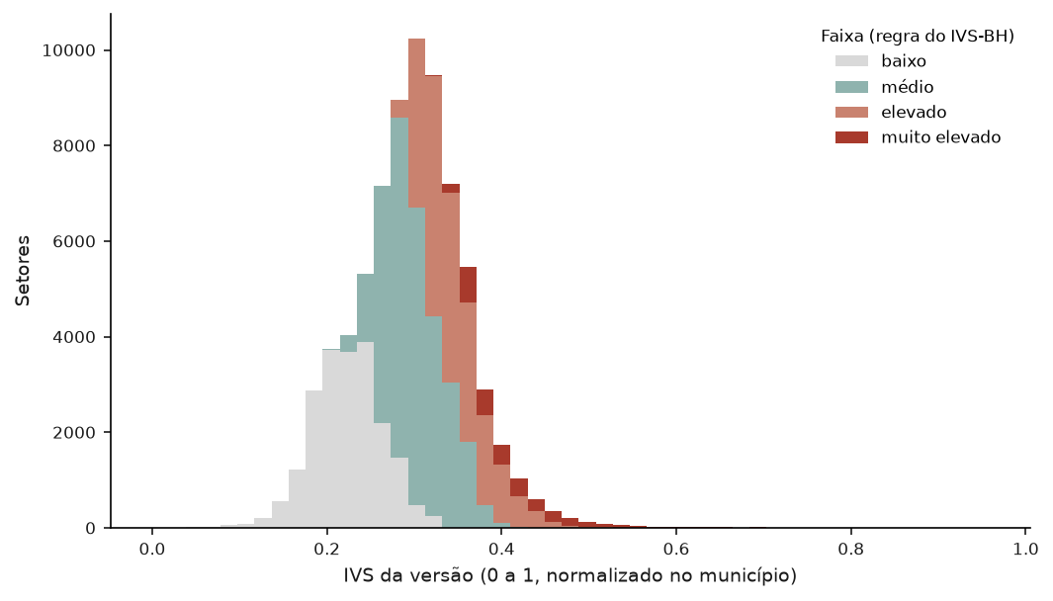
A distribuição do índice e as faixas do IVS-BH
Como ler Histograma do índice, com cada barra dividida pela faixa dos setores (regra do IVS-BH).
O que mostra 28,0% dos setores ficam em baixo e 4,4% em muito elevado.
F24 · figuras/F24_histograma_por_faixa.png · Bloco 10. O índice da versão
46
Notes:
Como as faixas são definidas dentro de cada município, um mesmo valor do índice pode cair em faixas diferentes em cidades diferentes: por isso as cores se sobrepõem nas fronteiras.
Como ler: Histograma do índice, com cada barra dividida pela faixa dos setores (regra do IVS-BH).
O que mostra: 28,0% dos setores ficam em baixo e 4,4% em muito elevado.

Slide 47

Curva ROC do índice contra as favelas (AUC global 0,8517)
Como ler Cada ponto da curva é um corte do índice: no eixo vertical, a proporção de setores de FCU acima do corte; no horizontal, a dos setores de fora. A diagonal é o acaso.
O que mostra Área sob a curva: 0,8517 (global); a mediana municipal é 0,8626.
F25 · figuras/F25_curva_roc.png · Bloco 10. O índice da versão
47
Notes:
Quanto mais a curva se aproxima do canto superior esquerdo, melhor o índice separa os dois grupos. A área sob a curva é a AUC. Esta curva usa todos os setores juntos; como o índice é normalizado no município, a AUC municipal é a medida principal.
Como ler: Cada ponto da curva é um corte do índice: no eixo vertical, a proporção de setores de FCU acima do corte; no horizontal, a dos setores de fora. A diagonal é o acaso.
O que mostra: Área sob a curva: 0,8517 (global); a mediana municipal é 0,8626.

Slide 48
Com água inadequada (referência), o índice fica com 73.878 setores e ρ = 0,9503 com o valor-padrão
Valor | Recorte | Índice | KMO | AUC global | AUC mun. | Elegível | ρ com o padrão | % muda faixa
valor-padrão desta versão | 104.108 | 73.854 | 0,8019 | 0,8517 | 0,8626 | 1 | 1,0000 | 0,0%
água não chega ao domicílio | 104.108 | 68.001 | 0,7881 | 0,8574 | 0,8712 | 1 | 0,9969 | 4,5%
água só no terreno | 104.108 | 62.843 | 0,7960 | 0,8511 | 0,8774 | 1 | 0,9927 | 4,7%
água inadequada (referência) | 104.108 | 73.878 | 0,7807 | 0,8309 | 0,8186 | 1 | 0,9503 | 13,9%
Como ler Uma linha por valor do parâmetro exploratório: setores no recorte e no índice, KMO, AUC global e municipal, elegibilidade (1 = elegível), correlação de postos com o índice do valor-padrão e % de setores que mudam de faixa.
O que mostra Com água inadequada (referência): 73.878 setores no índice (contra 73.854), AUC municipal 0,8186, ρ = 0,9503 com o valor-padrão e 13,9% dos setores comuns mudando de faixa.
T34 · tabelas/T34_sensibilidade.csv · Bloco 10. O índice da versão
48
Notes:
Quando ninguém fixou um parâmetro, a versão roda com um valor-padrão e esta tabela mostra o que muda com o valor alternativo. Correlação de postos perto de 1 e poucas trocas de faixa indicam que a escolha do parâmetro pesa pouco; o contrário indica que ela precisa ser decidida. Nenhum dos valores é decisão: é parâmetro exploratório.
Como ler: Uma linha por valor do parâmetro exploratório: setores no recorte e no índice, KMO, AUC global e municipal, elegibilidade (1 = elegível), correlação de postos com o índice do valor-padrão e % de setores que mudam de faixa.
O que mostra: Com água inadequada (referência): 73.878 setores no índice (contra 73.854), AUC municipal 0,8186, ρ = 0,9503 com o valor-padrão e 13,9% dos setores comuns mudando de faixa.

Slide 49
13
Comparação com a referência
O que esta versão muda em relação à referência proposta do NB05?
Neste bloco: T31 · T32 · T33 · F28 · F29
49
Notes:
Cada versão muda uma coisa só em relação à referência. Este bloco mede o efeito dessa mudança: a correlação de postos entre os dois índices, a matriz de setores que trocam de faixa e os municípios mais afetados.

Slide 50
A correlação de postos com a referência é 0,9503
Escopo (menores ρ) | Setores comuns | ρ de Spearman
Total | 73.854 | 0,9503
São Raimundo do Doca Bezerra | 1 | —
Santa Maria do Oeste | 5 | 0,4000
Água Preta | 18 | 0,6512
Duque de Caxias | 1.288 | 0,6580
Belém | 1.116 | 0,7413
Nova Iguaçu | 1.165 | 0,7420
Maceió | 1.175 | 0,7717
Japoatã | 4 | 0,8000
Ananindeua | 431 | 0,8049
Manaus | 1.844 | 0,8246
Vicentinópolis | 11 | 0,8545
São Luís | 786 | 0,8660
Camaragibe | 193 | 0,8664
Coroaci | 11 | 0,8818
Taió | 37 | 0,8838
Como ler Correlação de Spearman entre o índice desta versão e o da referência, nos setores que estão nas duas amostras: total e por município.
O que mostra Total: ρ = 0,9503. Menor correlação municipal: Santa Maria do Oeste (0,4000).
Recorte da tabela para o slide; a tabela completa está no CSV indicado no rodapé.
T31 · tabelas/T31_spearman_com_referencia.csv · Bloco 13. Comparação com a referência
50
Notes:
Uma correlação de postos perto de 1 indica que a versão ordena os setores quase como a referência, ainda que os valores mudem. Na própria referência, o valor é 1 por construção.
Como ler: Correlação de Spearman entre o índice desta versão e o da referência, nos setores que estão nas duas amostras: total e por município.
O que mostra: Total: ρ = 0,9503. Menor correlação municipal: Santa Maria do Oeste (0,4000).

Slide 51
A maior troca de faixa é de medio para elevado (3.710 setores)
Referência ↓ · versão → | baixo | médio | elevado | muito elevado
baixo | 19.534 | 1.719 | 15 | 2
médio | 975 | 26.313 | 3.710 | 52
elevado | 195 | 1.496 | 15.230 | 698
muito elevado | 9 | 224 | 1.170 | 2.511
Como ler Cada linha é um par (faixa na referência, faixa nesta versão), com o número de setores e o percentual do total.
O que mostra Fora da diagonal, a maior célula é de medio para elevado, com 3.710 setores.
T32 · tabelas/T32_matriz_de_faixas.csv · Bloco 13. Comparação com a referência
51
Notes:
A diagonal (mesma faixa nas duas) mostra a concordância. Trocas entre faixas vizinhas são esperadas quando os pesos mudam um pouco; trocas de duas faixas ou mais indicam que a versão muda de fato a classificação do setor.
Como ler: Cada linha é um par (faixa na referência, faixa nesta versão), com o número de setores e o percentual do total.
O que mostra: Fora da diagonal, a maior célula é de medio para elevado, com 3.710 setores.

Slide 52
13,9% dos setores mudam de faixa em relação à referência
Município | Setores comuns | Mudam de faixa | % que muda
Todos | 73.854 | 10.266 | 13,9%
São Raimundo do Doca Bezerra | 1 | 1 | 100,0%
Santa Maria do Oeste | 5 | 3 | 60,0%
Duque de Caxias | 1.288 | 692 | 53,7%
Japoatã | 4 | 2 | 50,0%
Maceió | 1.175 | 583 | 49,6%
Nova Iguaçu | 1.165 | 565 | 48,5%
Belém | 1.116 | 501 | 44,9%
Ananindeua | 431 | 182 | 42,2%
Arara | 12 | 5 | 41,7%
São Luís | 786 | 285 | 36,3%
Manaus | 1.844 | 651 | 35,3%
Portel | 17 | 6 | 35,3%
Jaqueira | 6 | 2 | 33,3%
Camaragibe | 193 | 64 | 33,2%
Ibatiba | 32 | 10 | 31,3%
Como ler A primeira linha é o total; as demais, os municípios, do mais afetado para o menos: setores comuns, setores que mudam de faixa e o percentual.
O que mostra No total, 13,9% dos setores mudam de faixa; o município mais afetado é São Raimundo do Doca Bezerra (100,0%).
Recorte da tabela para o slide; a tabela completa está no CSV indicado no rodapé.
T33 · tabelas/T33_municipios_que_mudam.csv · Bloco 13. Comparação com a referência
52
Notes:
A faixa usada é a da regra do IVS-BH. Municípios pequenos tendem a aparecer no topo, porque poucas trocas pesam muito em poucos setores.
Como ler: A primeira linha é o total; as demais, os municípios, do mais afetado para o menos: setores comuns, setores que mudam de faixa e o percentual.
O que mostra: No total, 13,9% dos setores mudam de faixa; o município mais afetado é São Raimundo do Doca Bezerra (100,0%).

Slide 53

Matriz de faixas: referência × esta versão
Como ler Linhas: faixa na referência; colunas: faixa nesta versão; cada célula traz o número de setores.
O que mostra A maior troca fora da diagonal é de medio para elevado (3.710 setores).
F28 · figuras/F28_matriz_de_faixas.png · Bloco 13. Comparação com a referência
53
Notes:
Uma matriz com quase tudo na diagonal indica que a mudança da versão não altera a classificação; células fora da diagonal mostram para onde os setores se movem.
Como ler: Linhas: faixa na referência; colunas: faixa nesta versão; cada célula traz o número de setores.
O que mostra: A maior troca fora da diagonal é de medio para elevado (3.710 setores).

Slide 54
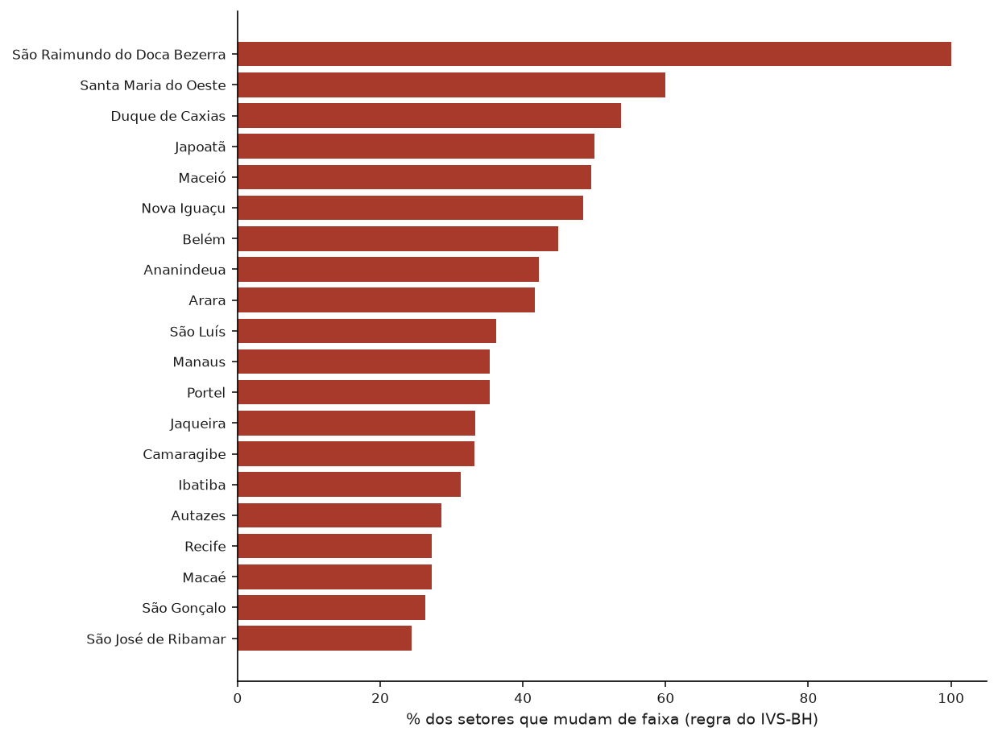
Os municípios mais afetados pela mudança da versão
Como ler Os 20 municípios com o maior percentual de setores que mudam de faixa.
O que mostra O mais afetado é São Raimundo do Doca Bezerra (100,0%); no total, 13,9%.
F29 · figuras/F29_municipios_que_mudam.png · Bloco 13. Comparação com a referência
54
Notes:
O gráfico destaca onde a escolha desta versão faz mais diferença. Na própria referência, todas as barras são zero.
Como ler: Os 20 municípios com o maior percentual de setores que mudam de faixa.
O que mostra: O mais afetado é São Raimundo do Doca Bezerra (100,0%); no total, 13,9%.

Slide 55
Síntese da versão
0,8019
0,8626
13,9%
KMO dos componentes (T19)
AUC municipal contra FCU (mediana) (T26)
setores que mudam de faixa em relação à referência (T33)
O que esta versão mostra Trocar a definição de água é uma das mudanças que mais mexem no índice entre as versões do eixo B: a correlação de postos com a referência cai e mais de um em cada dez setores muda de faixa. Com a falta de água canalizada, o KMO e a AUC contra as favelas sobem em relação à referência; as outras duas definições (T34) ficam muito próximas desta versão — correlação de postos perto de 1, poucas trocas de faixa e AUC também acima da referência —, mas reduzem a amostra do índice. As quatro definições medem coisas diferentes: a água inadequada inclui poço e outras fontes; as outras olham se a água chega canalizada à casa.
55
Notes:
Trocar a definição de água é uma das mudanças que mais mexem no índice entre as versões do eixo B: a correlação de postos com a referência cai e mais de um em cada dez setores muda de faixa. Com a falta de água canalizada, o KMO e a AUC contra as favelas sobem em relação à referência; as outras duas definições (T34) ficam muito próximas desta versão — correlação de postos perto de 1, poucas trocas de faixa e AUC também acima da referência —, mas reduzem a amostra do índice. As quatro definições medem coisas diferentes: a água inadequada inclui poço e outras fontes; as outras olham se a água chega canalizada à casa.

Slide 56
Candidatos ao artigo: as tabelas e figuras desta versão
Marcar no catálogo (colunas “Vai para o artigo?”, “Seção” e “Comentários”); os IDs são os mesmos em todas as versões.
ID | Bloco | Título no deck
T03 | 2 | Água não chega é o indicador mais assimétrico (assimetria 15,71)
T04 | 2 | Água inadequada: a mediana vai de 0,0000 (Centro-Oeste) a 0,1759 (Norte)
T05 | 2 | Água inadequada: entre os municípios, a mediana vai de 0,0000 a 0,9188
F02 | 3 | Saneamento: Água não chega tem a distribuição mais assimétrica (assimetria 15,71)
F03 | 3 | Saneamento: Água inadequada tem mediana de 0,1759 no Norte e 0,0000 no Centro-Oeste
F04 | 3 | Saneamento: as regiões têm formas diferentes de distribuição
T06 | 4 | O maior percentual de faltantes é o de Água só no terreno em Arara (42,1%)
F14 | 4 | Os faltantes se concentram em poucos indicadores e municípios
T07 | 4 | O analfabetismo falta em 29,4% dos menores setores e em 3,9% dos maiores
F15 | 4 | A falta de dados depende do tamanho do setor
T08 | 5 | Sem água canalizada tem a maior proporção de extremos (2,8%)
T09 | 5 | São Gonçalo concentra o maior número de marcações de extremo (504)
T10 | 5 | Os setores mais distantes da mediana, indicador por indicador
F16 | 5 | A proporção de extremos varia muito de um indicador para outro
catalogo.csv · parte 1 de 3
56

Slide 57
Candidatos ao artigo: as tabelas e figuras desta versão
Marcar no catálogo (colunas “Vai para o artigo?”, “Seção” e “Comentários”); os IDs são os mesmos em todas as versões.
ID | Bloco | Título no deck
T12 | 6 | Sem água canalizada e Água só no terreno formam o par mais correlacionado (ρ = 0,8253)
T13 | 6 | Na correlação linear, o par mais forte é Sem água canalizada × Água só no terreno (r = 0,8695)
T14 | 6 | O par mais redundante é Sem água canalizada × Água só no terreno (ρ = 0,8253)
F17 | 6 | Os indicadores formam grupos de correlação
F18 | 6 | O dendrograma junta os indicadores que medem coisas parecidas
T15 | 7 | Sem água canalizada é o indicador que mais separa as favelas (AUC 0,6484)
F19 | 7 | Os indicadores separam as favelas com força muito diferente
T19 | 9 | KMO de 0,8019: os componentes se prestam à análise fatorial
T20 | 9 | Renda (invertida) tem a menor adequação individual (MSA 0,7267)
T21 | 9 | O segundo autovalor (1,0582) fica acima da linha de Horn (1,0155)
T22 | 9 | Os dois fatores da promax se correlacionam em 0,3744
F22 | 9 | Gráfico de sedimentação: dois componentes acima do acaso
F23 | 9 | Renda (invertida) define F1 e Banheiro graduado define F2
T23 | 10 | Banheiro graduado tem o maior peso no índice (27,3%)
catalogo.csv · parte 2 de 3
57

Slide 58
Candidatos ao artigo: as tabelas e figuras desta versão
Marcar no catálogo (colunas “Vai para o artigo?”, “Seção” e “Comentários”); os IDs são os mesmos em todas as versões.
ID | Bloco | Título no deck
T24 | 10 | O índice tem mediana 0,2981 e P90 0,3704, em 73.854 setores
T25 | 10 | Pela regra do IVS-BH, 4,4% dos setores ficam em vulnerabilidade muito elevada
T26 | 10 | AUC municipal de 0,8626: o índice separa as favelas — versão elegível
T27 | 10 | A AUC vai de 0,6855 (São José de Ribamar) a 0,9580 (Campinas) entre os municípios
F24 | 10 | A distribuição do índice e as faixas do IVS-BH
F25 | 10 | Curva ROC do índice contra as favelas (AUC global 0,8517)
T31 | 13 | A correlação de postos com a referência é 0,9503
T32 | 13 | A maior troca de faixa é de medio para elevado (3.710 setores)
T33 | 13 | 13,9% dos setores mudam de faixa em relação à referência
F28 | 13 | Matriz de faixas: referência × esta versão
F29 | 13 | Os municípios mais afetados pela mudança da versão
T34 | 10 | Com água inadequada (referência), o índice fica com 73.878 setores e ρ = 0,9503 com o valor-padrão
catalogo.csv · parte 3 de 3
58

Slide 59
Limitações e parâmetros exploratórios
As definições de água têm mediana zero e muitos zeros: a correlação entre elas e a fatorial dependem de poucos setores com valor.
Água não chega e água só no terreno têm mais faltantes e reduzem a amostra do índice.
A amostra do índice exclui todo setor com algum componente faltante (exclusão por lista); trocar um componente muda também a amostra.
Nenhum parâmetro exploratório nesta versão.
59
Notes:
As definições de água têm mediana zero e muitos zeros: a correlação entre elas e a fatorial dependem de poucos setores com valor.
Água não chega e água só no terreno têm mais faltantes e reduzem a amostra do índice.
A amostra do índice exclui todo setor com algum componente faltante (exclusão por lista); trocar um componente muda também a amostra.

Slide 60
Apêndice: dicionário dos indicadores
Indicador | Dimensão | O que mede | Numerador | Denominador
Quadro_Indicadores.csv (entrega à orientadora)
60

